Slide 1

Тема: МАТЕМАТИЧЕСКИЕ ЗАДАЧКИ. ПОГРАНИЧНИК С СОБАКОЙ
Подготовительная к школе группа

Slide 2
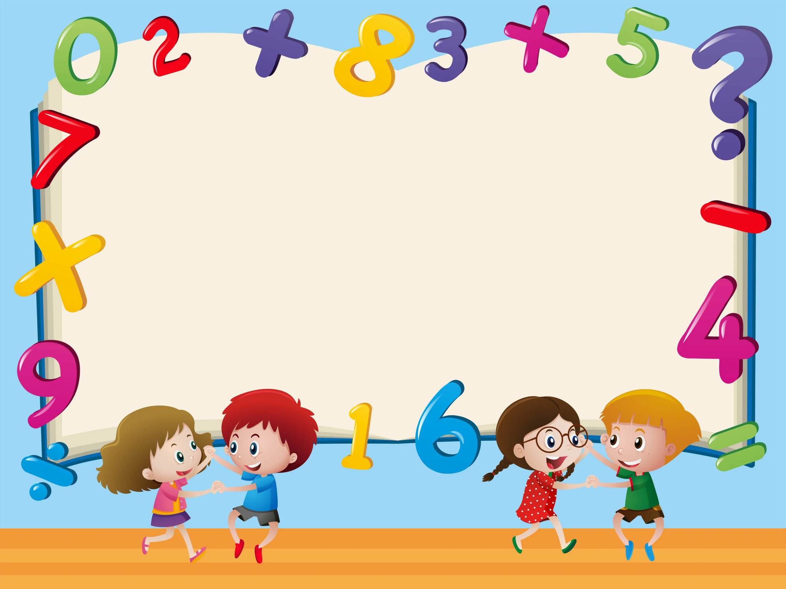
– Сегодня мы научимся решать интересные математические задачки и лепить фигуры человека и собаки.

Slide 3
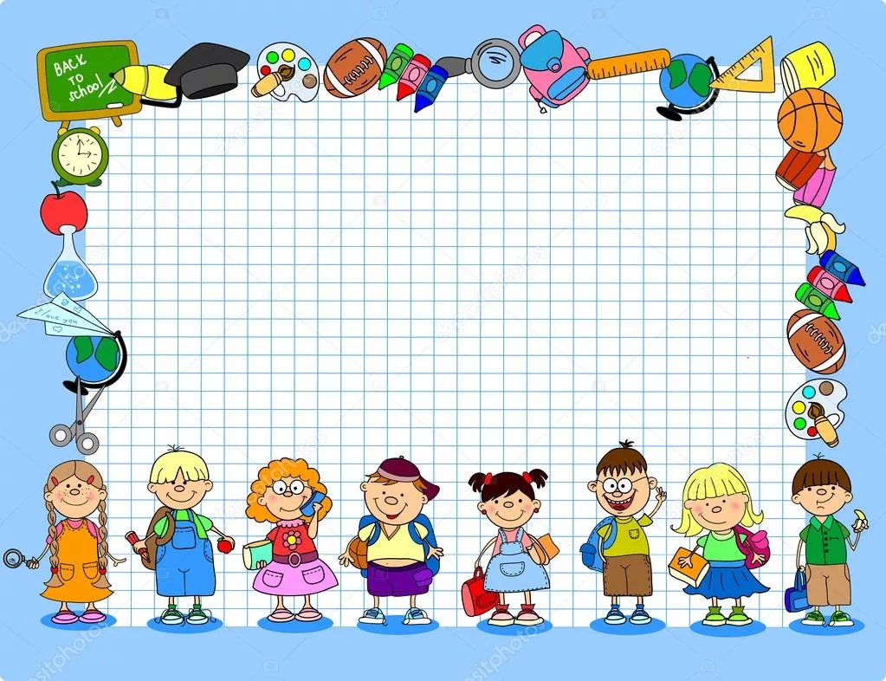
Решение математических задач.
– Решите задачку в стихах, а решение запишите.
Девять кроликов в саду
Ели травку-лебеду:
«Очень вкусно! Вкуснота!
Надо пригласить крота».

Slide 4

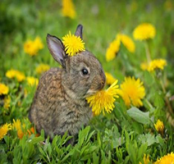
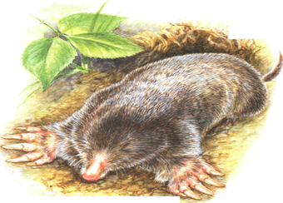

Slide 5
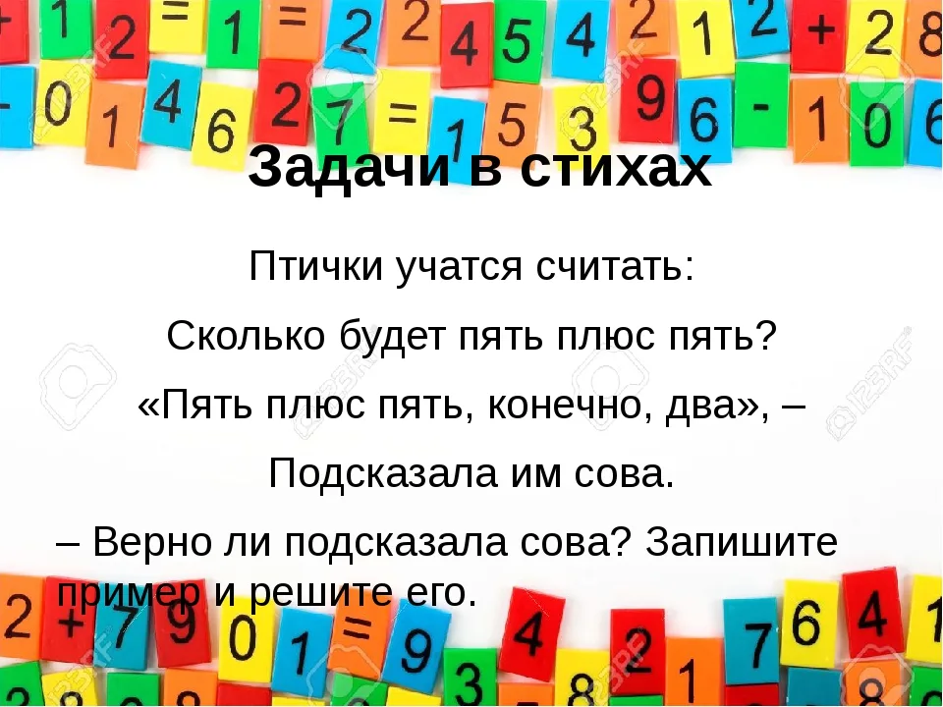

Slide 6

Верно ли подсказала сова? (5 + 5 = 10.)
И на белкины качели
Собрались лесные звери:
Заяц, куница,
Рыжая лисица,
Еж и шестеро зайчат –
На качели все спешат.
Вы, ребята, не зевайте,
Всех зверей пересчитайте.
(1 + 1 + 1 + 1 + 6 = 10.)

Slide 7
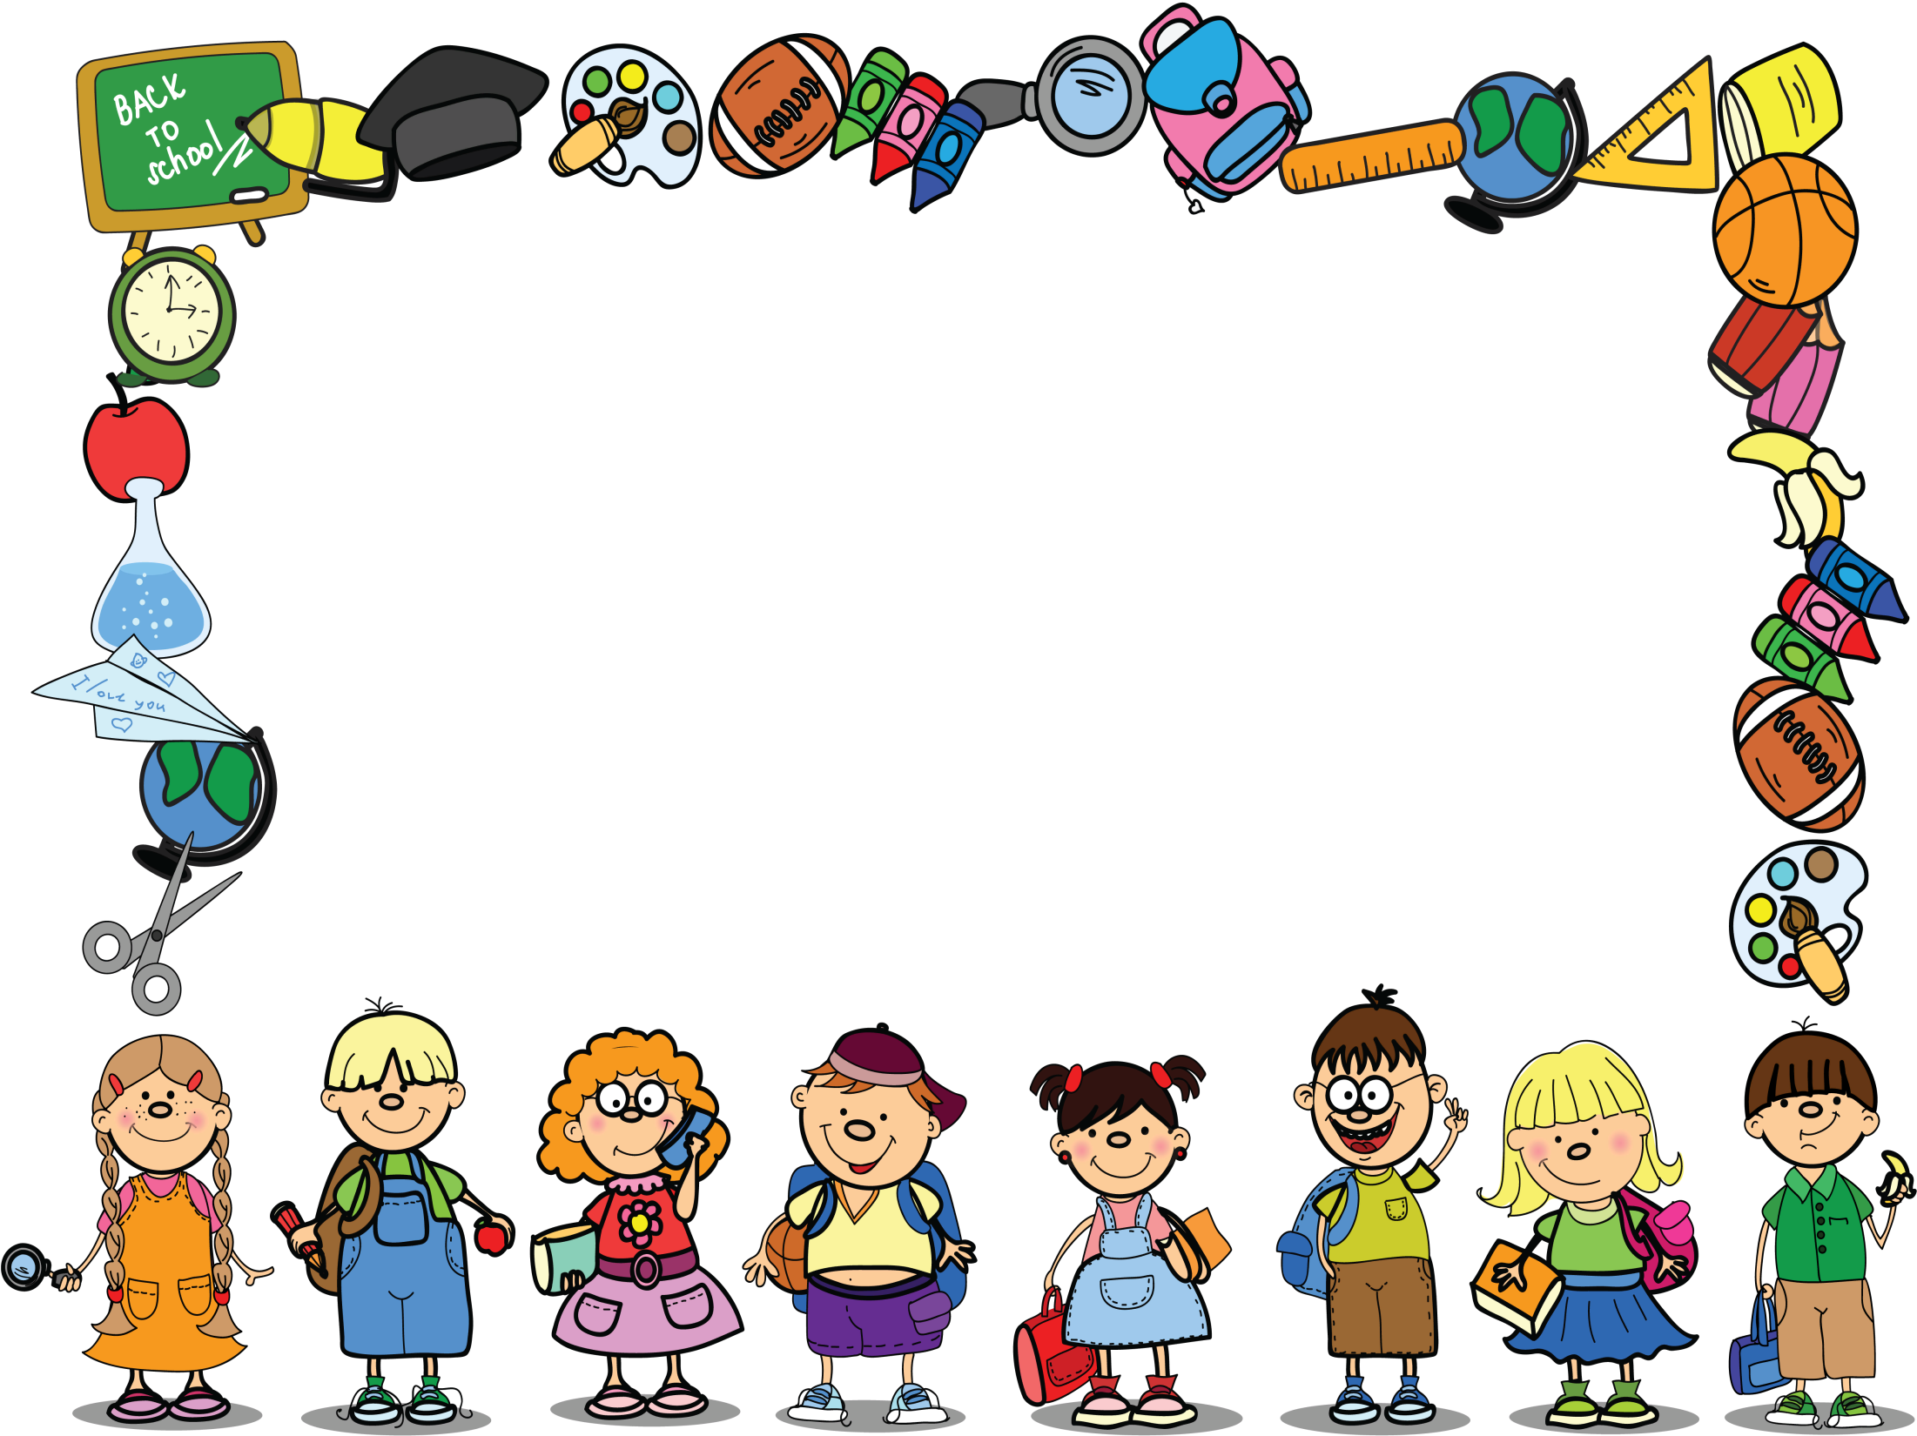
Пошла курица гулять,
Собрала своих цыплят,
Семь бежали впереди,
Три остались позади.
Беспокоится их мать
И не может сосчитать.
Сосчитайте-ка, ребята,
Сколько было там цыпляток?
(7 + 3 = 10.)

Slide 8
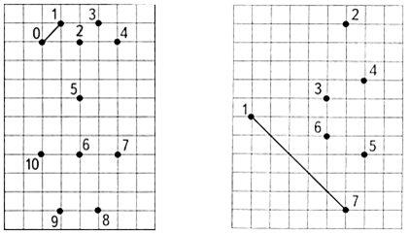

Slide 9
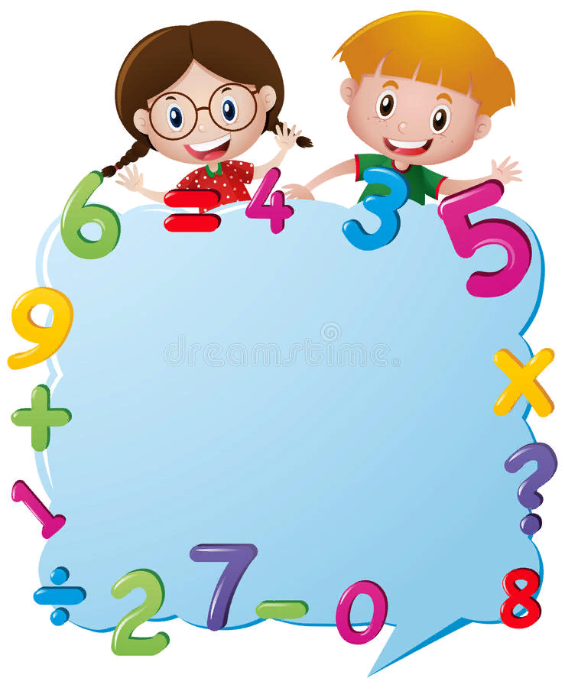
– Повторяйте за мной слова и движения.
Раз, два, три, четыре, пять!
Начал заинька скакать,
Прыгать заинька горазд,
Он подпрыгнул десять раз.

Slide 10
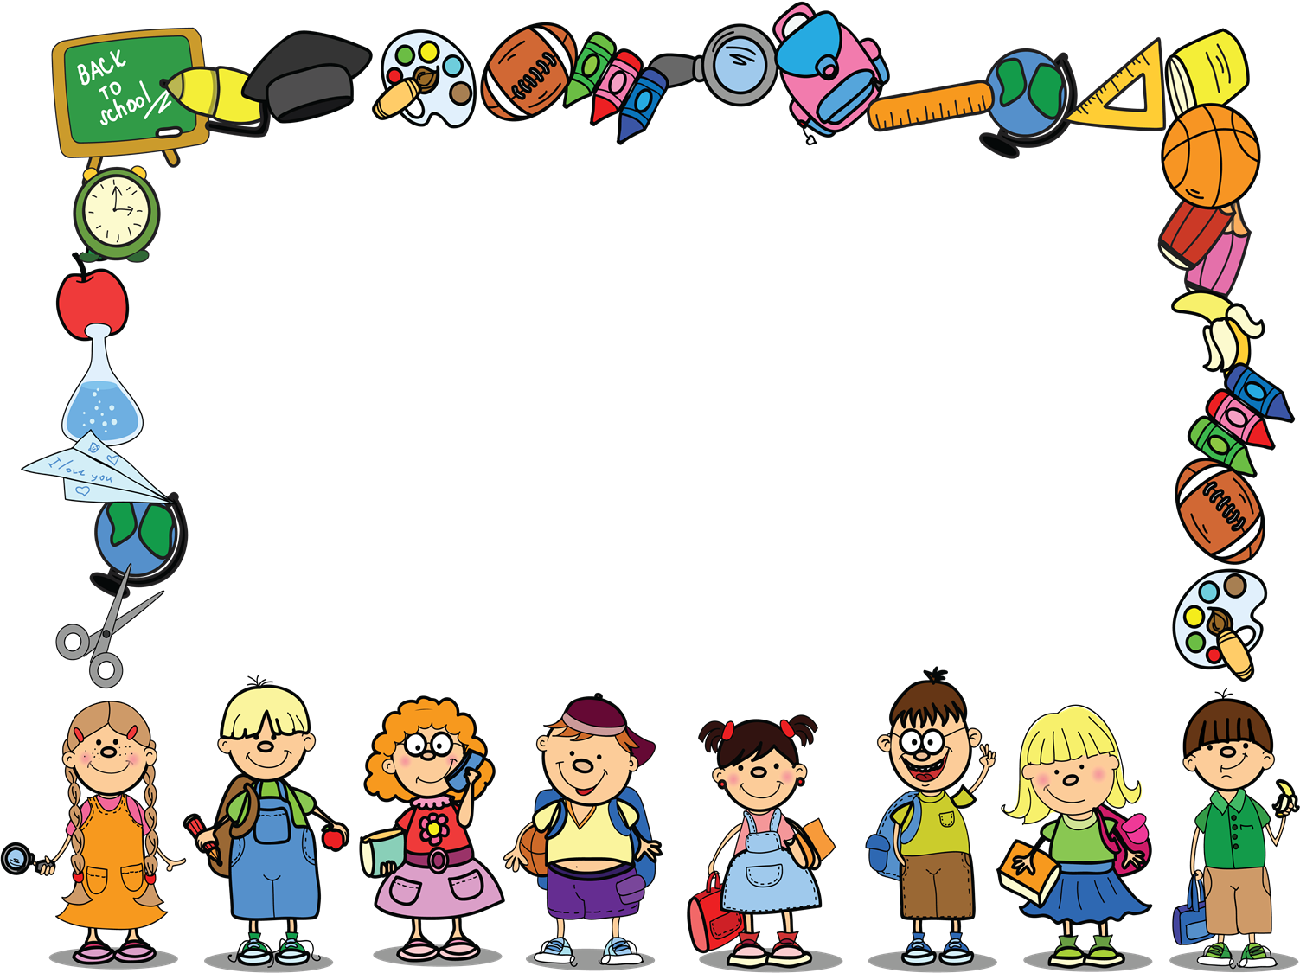
Лепка «Пограничник с собакой».
– Что такое граница? Расскажите о службе пограничников. Как используют собак на пограничной службе? Я предлагаю вам вылепить фигуры пограничника и собаки. Вспомните приемы лепки фигуры человека и животного. Мы будем лепить каждую фигуру из целого куска пластилина.

Slide 11

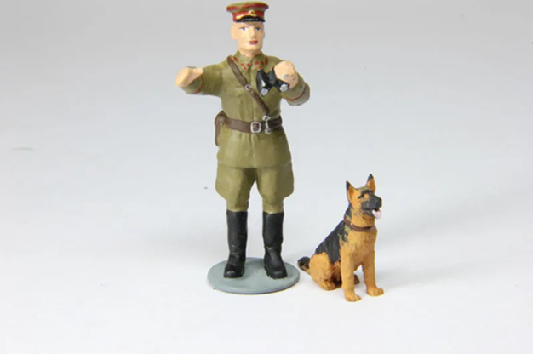

Slide 12
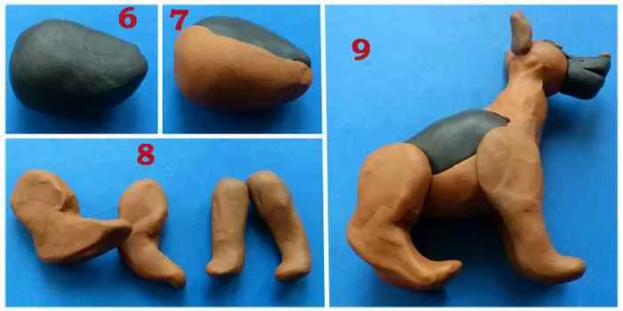
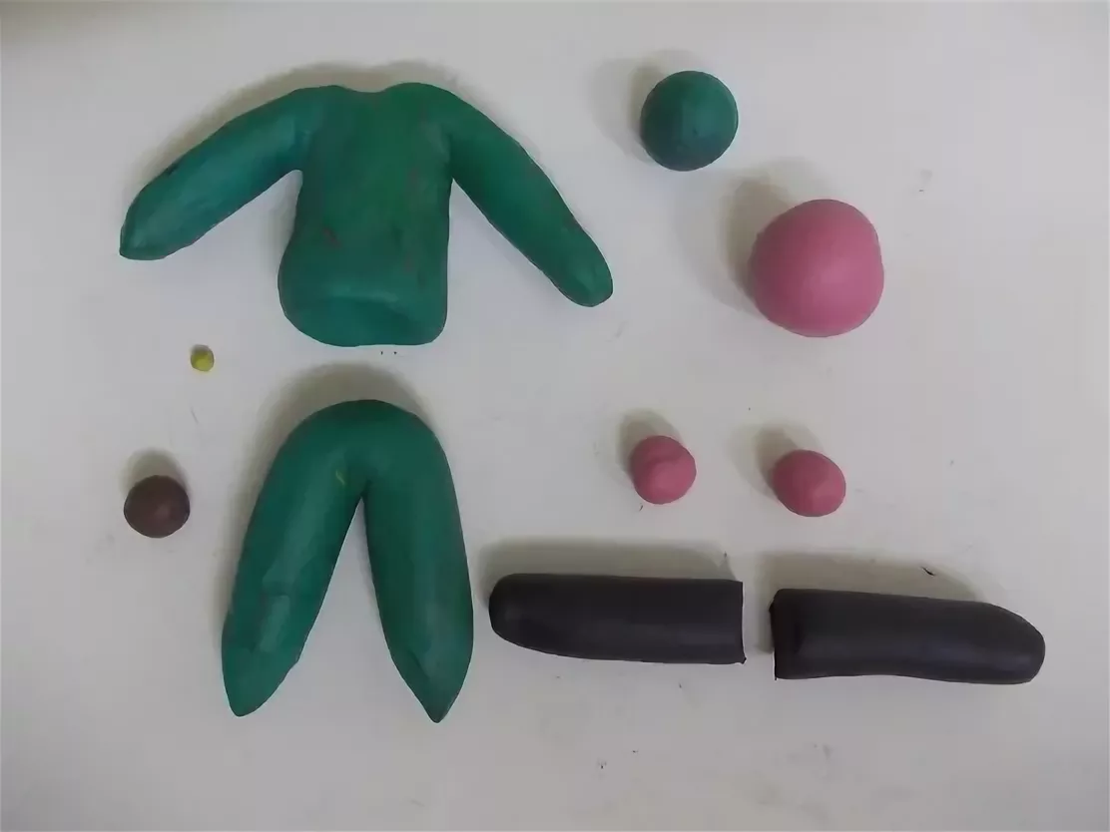
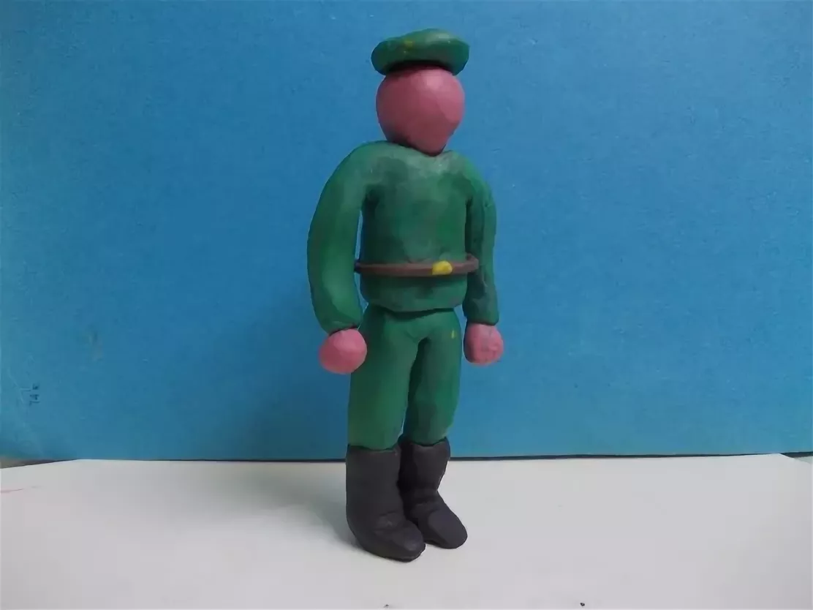

Slide 13
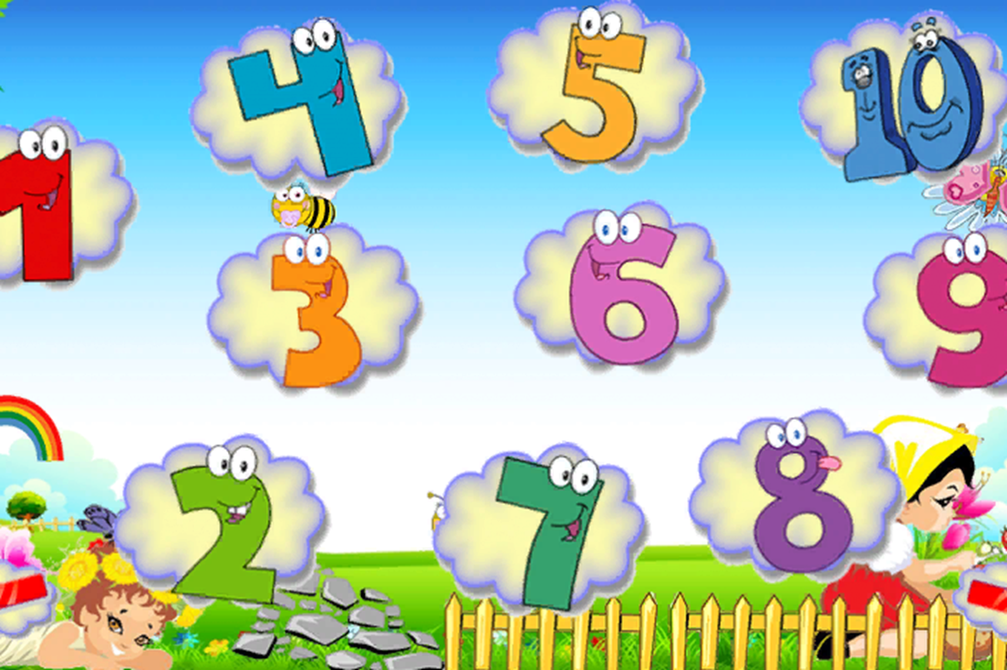
Итог занятия.
Что мы учились делать?
Удалось ли нам решить математические задачки?
Как мы лепили фигурки пограничника и его собаки?

